Slide 1
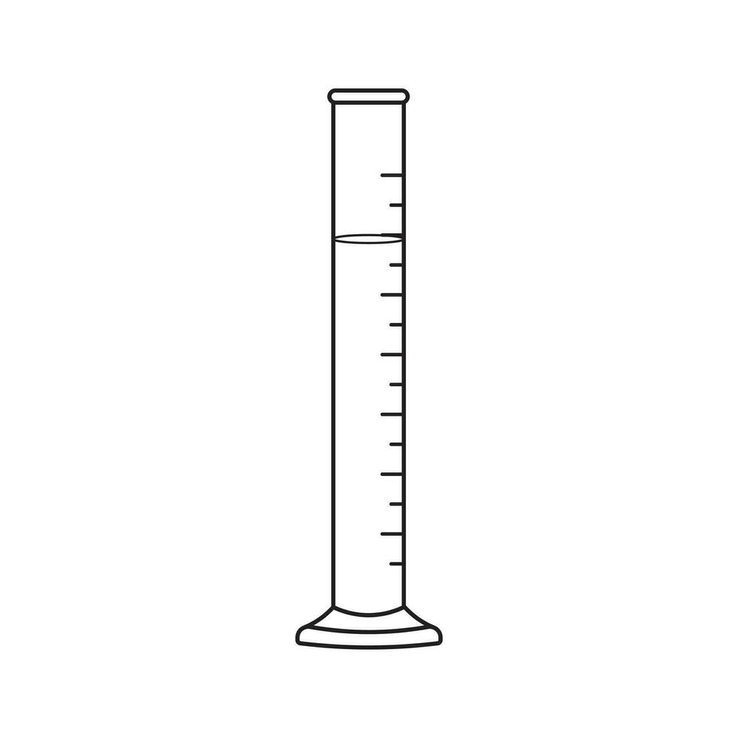
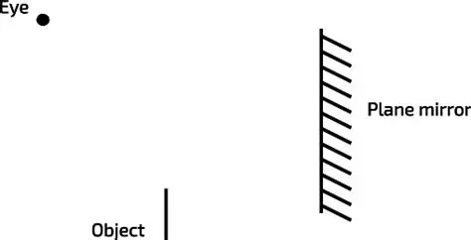
Capteur
Multimètre
Filtre
P2
P1
Laser vert
(532 nm)

